Slide 1
Mikroprocesory
Instrukční sada AVR

Slide 2
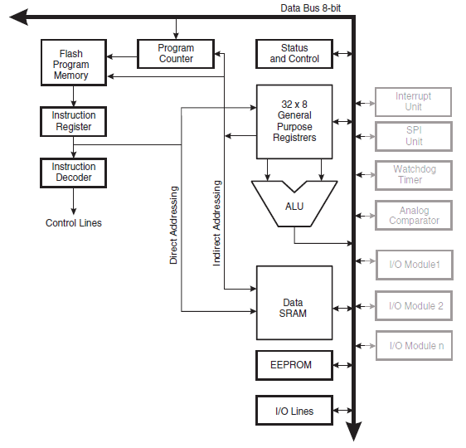
Jádro AVR
Jednotlivé části jádra
jsou vzájemně propojeny vnitřní 8 bitovou datovou sběrnici.
Na sběrnici jsou připojeny
i vstupně výstupní obvody.
Ing. Josef Bašta, 2022
Instrukční sada AVR

Slide 3
Jádro AVR
Základem jádra je aritmeticko logická jednotka ALU.
Ta spolupracuje s 32 8-bitovými registry R0 – R31.
Jako zdrojový či cílový operand použít kterýkoliv
z registrů.
Standardní instrukční slovo má 16 bitů:
  6 bitů kód instrukce
  5 bitů první operand
  5 bitů druhý operand
5 bitů stačí na adresování 32 registrů.
Instrukce obsahující přímou adresu do paměti má délku dvou instrukčních slov.
Ing. Josef Bašta, 2022
Instrukční sada AVR

Slide 4
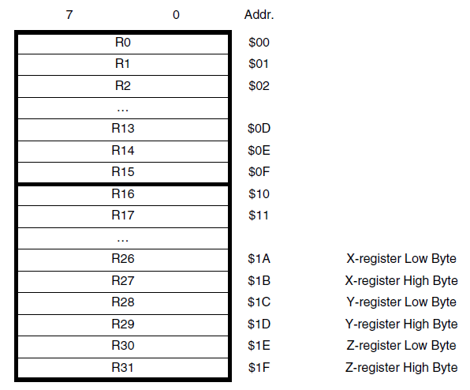
Jádro AVR registry
Jednodušší verze mikroprocesorů s jádrem AVR mají pouze registry R16 – R31.
Registry R26 – R31 se sdružují do dvojic jako registry X, Y, Z.
Ty se pak používají pro nepřímé adresování paměti
Ing. Josef Bašta, 2022
Instrukční sada AVR

Slide 5
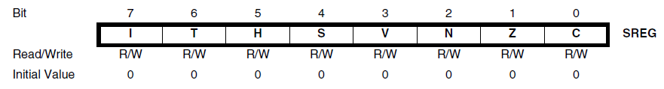
Stavový registr SREG ($3F)
Nutnou součástí jádra AVR je i stavový (řídící, příznakový) registr SREG dostupný na adrese $3F.
Bit 7 – I: Global Interrupt Enable
  slouží pro povolování všech přerušení.
  jednotlivá dílčí přerušení je nutné nastavovat
  v příslušných registrech.
Ing. Josef Bašta, 2022
Instrukční sada AVR

Slide 6
Stavový registr SREG ($3F)
Bit 6 – T: Bit Copy Storage
  bit používaný v instrukcích: BST, BLD, SET, CLT
Bit 5 – H: Half Carry Flag
  poloviční přenos (mezi 3. a 4. bitem)
  používá se při výpočtech v kódu BCD
Bit 4 – S: Sign Bit
  znaménko čísla
  S = N  V
Ing. Josef Bašta, 2022
Instrukční sada AVR

Slide 7
Stavový registr SREG ($3F)
Bit 3 – V: Two’s Complement Overflow Flag
  přetečení dvojkového doplňku
  používá se při práci s komplementární aritmetikou
Bit 2 – N: Negative Flag
  záporná hodnota výsledku operace
Bit 1 – Z: Zero Flag
  nulová hodnota výsledku operace
Bit 0 – C: Carry Flag
  příznak přetečení
Ing. Josef Bašta, 2022
Instrukční sada AVR

Slide 8
Instrukční sada
Instrukce mikroprocesoru ATMega32 lze rozdělit
do pěti základních skupin:
  Instrukce přesunů
  Aritmetické a logické instrukce
  Instrukce bitové
  Instrukce skoku (Branch)
  Řídící instrukce mikroprocesoru
Ing. Josef Bašta, 2022
Instrukční sada AVR

Slide 9
Instrukce přesunů - registry
MOV Rd, Rr
  přesun jednoho byte z Rr do Rd
MOVW Rd, Rr
  přesun dvou registrového slova
  z Rr,Rr+1 do Rd,Rd+1
LDI Rd, K
  vložení konstanty K do registru Rd
  lze používat pro registry R16 – R31
ldi r16, 0x55 ;vlozeni konstanty do R16
mov r5, r16 ;presun z R16 do R5
Ing. Josef Bašta, 2022
Instrukční sada AVR

Slide 10
Instrukce přesunů – čtení z SRAM
LD Rd, X
  nepřímé adresování
  přesun hodnoty uložené v paměti SRAM
  z adresy dané dvoj registrem X do Rd
LD Rd, X+
  po přesunu se zvýší hodnota X o 1
LD Rd, -X
  před přesunem se sníží hodnota X o 1
Tyto instrukce umožňují pracovat i s dvojregistry Y a Z
Ing. Josef Bašta, 2022
Instrukční sada AVR

Slide 11
Instrukce přesunů – čtení z SRAM
LDD Rd, Y+q
LDD Rd, Z+q
  přesun hodnoty z adresy složené z hodnoty
  dvojregistru Y či Z zvýšené o konstantu q
LDS Rd, K
  přímé adresování
  přesun hodnoty z SRAM z adresy dané přímo konstantou K
Ing. Josef Bašta, 2022
Instrukční sada AVR

Slide 12
Instrukce přesunů – čtení z SRAM
;neprime adresovani
ldi r30,low(prom1) ;nacteni adresy [prom1]
ldi r31,high(prom1) ;do registru Z
ld r1,Z ;r1 <== prom1
;prime adresovani
lds r1,prom1 ;nacteni prom1 do R1
lds r18,0x120 ;prime zadani adresy
Ing. Josef Bašta, 2022
Instrukční sada AVR

Slide 13
Instrukce přesunů – zápis do SRAM
ST X, Rr
  nepřímé adresování
  přesun hodnoty do paměti SRAM
  na adresu danou dvojregistrem X do Rd
ST X+, Rr
  po přesunu se zvýší hodnota X o 1
ST –X, Rr
  před přesunem se sníží hodnota X o 1
Tyto instrukce umožňují pracovat i s dvojregistry Y a Z
Ing. Josef Bašta, 2022
Instrukční sada AVR

Slide 14
Instrukce přesunů – zápis do SRAM
STD Y+q, Rr
STD Z+q, Rr
  přesun hodnoty na adresu složenou z hodnoty
  dvojregistru Y či Z zvýšenou o konstantu q
STS K, Rd
  přímé adresování
  přesun hodnoty do SRAM na adresu danou
  přímo konstantou K
Ing. Josef Bašta, 2022
Instrukční sada AVR

Slide 15
Instrukce přesunů – zápis do SRAM
;neprime adresovani
ldi r26,low(tab) ;nacteni adresy [tab]
ldi r27,high(tab) ;do registru X
st X+,r4 ;tab <== R4
st X,r5 ;tab+1 <== R5
;prime adresovani
sts prom2,r0 ;ulozeni r0 do prom2
sts 0x120,r1 ;prime zadani adresy
Ing. Josef Bašta, 2022
Instrukční sada AVR

Slide 16
Instrukce přesunů – paměť programu
LPM
  načtení hodnoty z paměti programu FLASH
  do registru R0, adresu udává dvojregistr Z
LPM Rd, Z
LPM Rd, Z+
  další možnosti adresování
SPM
  zápis hodnoty R0:R1 do paměti programu
  na adresu udanou dvojregistrem Z
Ing. Josef Bašta, 2022
Instrukční sada AVR

Slide 17
Instrukce přesunů – I/O porty
IN Rd, P
  přečtení hodnoty ze vstupního portu P do Rd
OUT P, Rr
  zápis hodnoty Rr na výstupní port P
in r16,PINB ;nacteni stavu portu B
out PORTA,r16 ;vystup na port A
Mikroporcesor ATMega32 disponuje 64 I/O porty
s adresami $00 - $3F.
Alternativně lze k I/O portům přistupovat instrukcemi pro práci s pamětí, adresy jsou však o $20 větší.
Ing. Josef Bašta, 2022
Instrukční sada AVR

Slide 18
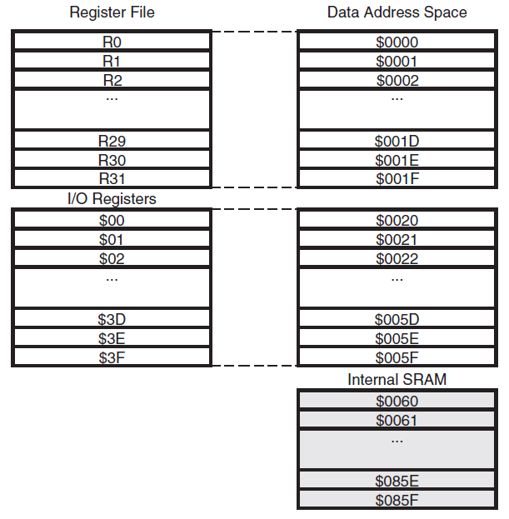
Adresní mapa
Adresový rozsah $0000 - $005F
je využit pro namapování
registrů R0 – R31
a I/O registrů.
Paměť SRAM je dostupná na adresách $0060 - $085F.
Ing. Josef Bašta, 2022
Instrukční sada AVR

Slide 19
Instrukce přesunů - zásobník
Zásobník je v paměti SRAM.
Adresa zásobníku je v I/O dvojregistru SP složeného SPH ($3E) a SPL ($3D).
PUSH Rr
  uložení hodnoty z registru Rr do zásobníku
  hodnota SP snížena o 1
POP Rd
  vyjmutí hodnoty ze zásobníku a vložení do Rd
  hodnota SP zvýšena o 1
Ing. Josef Bašta, 2022
Instrukční sada AVR

Slide 20
Instrukce přesunů - zásobník
ldi r16,0x5F ;nastaveni ukazatele
out SPL,r16 ;zasobniku na 0x085F
ldi r16,0x08 ;konec SRAM
out SPH,r16
;-------------------------------------------
in r16,SREG ;ulozeni stavoveho registru
push r16 ;do zasobniku
push r0 ;ulozeni r0
push r1 ;ulozeni r1
....
pop r1 ;obnoveni r1
pop r0 ;obnoveni r0
pop r16 ;obnoveni stavoveho registru
out SREG,r16 ;ze zasobniku
Ing. Josef Bašta, 2022
Instrukční sada AVR

Slide 21
Aritmetické a logické instrukce
Sčítání:
  ADD Rd, Rr: Rd:= Rd + Rr
  ADC Rd, Rr: Rd:= Rd + Rr + C
    příznaky: Z,C,N,V,H
  ADIW Rdl, K: Rdh;Rdl:= Rdh;Rdl + K
    příznaky: Z,C,N,V,S
add r1,r2 ;R1:=R1+R2
adc r5,r16 ;R5:=R5+R16+C vcetne prenosu
Ing. Josef Bašta, 2022
Instrukční sada AVR

Slide 22
Aritmetické a logické instrukce
Odčítání:
  SUB Rd, Rr: Rd:= Rd - Rr
  SUBI Rd, K: Rd:= Rd - K
  SBC Rd, Rr: Rd:= Rd - Rr – C
  SBCI Rd, K: Rd:= Rd - K - C
    příznaky: Z,C,N,V,H
  SBIW Rdl, K: Rdh;Rdl:= Rdh;Rdl - K
    příznaky: Z,C,N,V,S
Ing. Josef Bašta, 2022
Instrukční sada AVR

Slide 23
Aritmetické a logické instrukce
Logické operace
  AND Rd, Rr: Rd:= Rd and Rr
  ANDI Rd, K: Rd:= Rd and K
  OR Rd, Rr: Rd:= Rd or Rr
  ORI Rd, K: Rd:= Rd or K
  EOR Rd, Rr: Rd:= Rd xor Rr
    příznaky: Z,N,V
Ing. Josef Bašta, 2022
Instrukční sada AVR

Slide 24
Aritmetické a logické instrukce
Logické operace
  COM Rd: jedničkový doplněk
  Rd:= $FF - Rd
  NEG Rd: dvojkový doplněk
  Rd:= $00 - Rd
  SBR Rd,K: nastavení vybraných bitů v registru Rd:= Rd or K
  CBR Rd,K: nulování vybraných bitů v registru Rd:= Rd and ($FF – K)
Ing. Josef Bašta, 2022
Instrukční sada AVR

Slide 25
Aritmetické a logické instrukce
Aritmeticko a logické operace
  INC Rd: inkrementace Rd:= Rd + 1
  DEC Rd: dekrementace Rd:= Rd – 1
  TST Rd: test hodnoty registru na nulu a zápornou hodnotu Rd:= Rd and Rd
  CLR Rd: nulování registru Rd:= Rd xor Rd
    příznaky: Z,N,V
  SER Rd: nastavení registru Rd:= $FF
    příznaky: žádný
Ing. Josef Bašta, 2022
Instrukční sada AVR

Slide 26
Aritmetické a logické instrukce
sub r1,r2 ;R1:=R1-R2
sbc r5,r16 ;R5:=R5-R16-C vcetne prenosu
subi r17,0x12 ;R17:=R17-12h
inc r8 ;R8:=R8+1
dec r22 ;R22:=R22-1
neg r14 ;R14:=-R14
and r1,r2 ;R1:=R1 and R2
andi r18,0x0f ;R18:=R18 and 0fh
;zamaskovani hornich 4 bitu
or r5,r16 ;R5:=R5 or R16
ori r17,0xf0 ;R17:=R17 or f0h
;nastaveni hornich 4 bitu
com r25 ;negovani bitu
Ing. Josef Bašta, 2022
Instrukční sada AVR

Slide 27
Aritmetické a logické instrukce
Násobení
  MUL Rd, Rr: R1:R0:= Rd x Rr
další varianty pro operace se znaménky:
  MULS Rd, Rr
  MULSU Rd, Rr
  FMUL Rd, Rr
  FMULS Rd, Rr
  FMULSU Rd, Rr
příznaky: Z,C
Ing. Josef Bašta, 2022
Instrukční sada AVR

Slide 28
Aritmetické a logické instrukce
Porovnávání
  CP Rd, Rr: porovnání hodnot v registrech
  Rd – Rr
  CPC Rd, Rr: porovnání hodnot v registrech se započtením příznaku C
  Rd – Rr – C
  CPI Rd, K: porovnání registru s konstantou
  Rd – K
    příznaky: Z, N,V,C,H
Pozn: výrobce zařadil v přehledu tyto instrukce mezi instrukce skoku (za instrukci CPSE)
Ing. Josef Bašta, 2022
Instrukční sada AVR

Slide 29
Bitové instrukce
SBI P,b
  nastaví bit b v I/O portu P na 1
CBI P,b
  nastaví (nuluje) bit b v I/O portu P na 0
sbi PORTA,4 ;nastaveni 4.bitu portu A
cbi PORTD,7 ;nulovani 7.bitu portu D
SWAP Rd
  prohození horní a dolní čtveřice bitů (niblů)
Ing. Josef Bašta, 2022
Instrukční sada AVR

Slide 30
Bitové instrukce
LSL Rd: logický posun vlevo o 1 bit
  Rd(n+1) ← Rd(n), Rd(0) ← 0
LSR Rd: logický posun vpravo o 1 bit
  Rd(n) ← Rd(n+1), Rd(7) ← 0
ROL Rd: rotace vlevo o 1 bit přes C
  Rd(0)←C,Rd(n+1)← Rd(n), C←Rd(7)
ROR Rd: rotace vpravo o 1 bit přes C
  Rd(7)←C,Rd(n)← Rd(n+1), C←Rd(0)
ASR Rd: aritmetický posun vpravo o 1 bit
  Rd(n) ← Rd(n+1), n=0..6 (odpovídá dělení 2)
Ing. Josef Bašta, 2022
Instrukční sada AVR

Slide 31
Bitové instrukce
BST Rd, b
  zápis bitu b do příznaku T:= Rd (b)
BLD Rd,b
  načtení bitu b z příznaku Rd (b):= T
BSET s
  nastavení příznakového bitu SREG (s) na 1
BCLR s
  nastavení příznakového bitu SREG (s) na 0
Ing. Josef Bašta, 2022
Instrukční sada AVR

Slide 32
Bitové instrukce
SEC
SEN
SEZ
SEI
SES
SEV
SET
SEH
  nastavení příznakového
  bitu na 1
CLC
CLN
CLZ
CLI
CLS
CLV
CLT
CLH
  nastavení příznakového
  bitu na 0
Ing. Josef Bašta, 2022
Instrukční sada AVR

Slide 33
Instrukce skoku
RJMP K
  relativní skok
  PC:= PC + K + 1
IJMP
  nepřímé adresování - adresa je uložena v Z reg. PC:= (Z)
JMP K
  přímé adresování
  skok na adresu K
  PC:= K
Ing. Josef Bašta, 2022
Instrukční sada AVR

Slide 34
Instrukce skoku
NA1: instrukce ;misto v programu NA1
....
JMP NA2 ;skok na misto v programu NA2
....
NA2: instrukce ;misto v programu NA2
....
JMP NA1 ;skok na misto v programu NA1
Ing. Josef Bašta, 2022
Instrukční sada AVR

Slide 35
Instrukce skoku
RCALL K
  relativní volání podprogramu
  Stack← PC; PC:= PC + K + 1
ICALL
  nepřímé adresování - adresa je uložena v Z reg. Stack← PC; PC:= (Z)
CALL K
  přímé adresování
  volání podprogramu na adrese K
  Stack← PC; PC:= K
Ing. Josef Bašta, 2022
Instrukční sada AVR

Slide 36
Instrukce skoku
RET
  návrat z podprogramu
  PC ← Stack
IRET
  návrat z procedury obsluhující přerušení
  PC ← Stack
  příznaky: I
Ing. Josef Bašta, 2022
Instrukční sada AVR

Slide 37
Instrukce skoku
Main:
instrukce
call Delay ;volani podprogramu
instrukce
;---------------------------------------------
Delay: ldi r22,30 ;nastaveni zpozdeni
Delay0: dec r22 ;snizeni pocitadla
brne Delay0 ;opakuj dokud neni R22=0
ret ;konec podprogramu
Ing. Josef Bašta, 2022
Instrukční sada AVR

Slide 38
Instrukce skoku
Přeskočení instrukce
  CPSE Rd, Rr: jsou hodnoty Rd a Rr shodné?
  SBRS Rd, b: je bit b registru Rd nastaven na 1?
  SBRC Rd, b: je bit b registru Rd nastaven na 0?
  SBIS P, b: je bit b I/O portu P nastaven na 1?
  SBIC P, b: je bit b I/O portu P nastaven na 0?
    jestliže ano, dojde k přeskočení jedné následující instrukce
    PC ← PC + 2 (nebo 3 – dle typu instrukce)
Ing. Josef Bašta, 2022
Instrukční sada AVR

Slide 39
Instrukce skoku
Podmíněný skok
BRxx K
  skok o K instrukčních slov při splnění
  podmínky xx
  PC ← PC + k + 1
  jednotlivé instrukce se liší použitým příznakem podmínky xx, přehled je na dalším snímku
Ing. Josef Bašta, 2022
Instrukční sada AVR

Slide 40
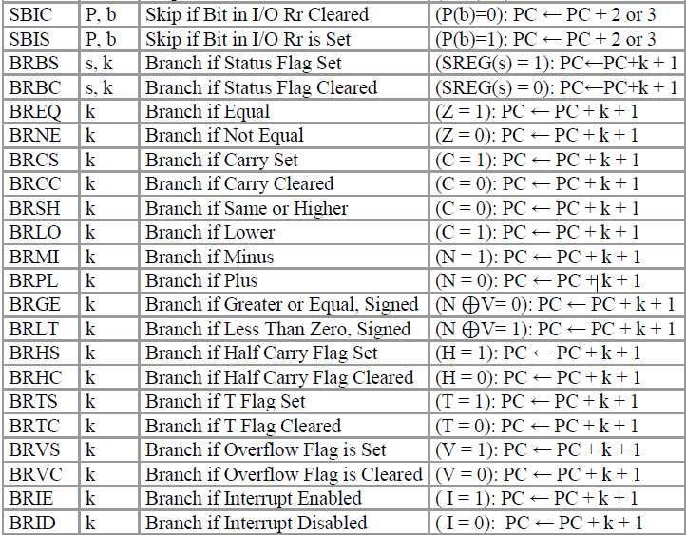
Instrukce skoku
Ing. Josef Bašta, 2022
Instrukční sada AVR

Slide 41
Instrukce skoku
ldi r17,10 ;nastaveni pocitadla cyklu
CYKLUS: instrukce ;opakovane instrukce
....
dec r17 ;snizeni pocitadla cyklu
brne CYKLUS ;skok na zacatek cyklu
Ing. Josef Bašta, 2022
Instrukční sada AVR

Slide 42
Řídící instrukce
NOP
  prázdná operace
SLEEP
  přechod do jednoho ze šesti úsporných režimů
WDR
  Watchdog Reset – nulování Watchdog časovače
BREAK
  instrukce používaná v debug módu pro krokování
Ing. Josef Bašta, 2022
Instrukční sada AVR

